Slide 2
Каждый год Всемирный день здорового пищеварения фокусируется на конкретном расстройстве пищеварения.
Цель Всемирного Дня здорового пищеварения – повысить осведомленность об ожирении и его влиянии на развитие сопутствующих заболеваний и, как следствие, на продолжительность жизни, столь же разрушительного, как и любая инфекционная пандемия.
Освещение этих вопросов, а также поиски эффективных методов профилактики и лечения нарушений и заболеваний пищеварительной системы, – основная задача Всемирной организации гастроэнтерологов.

Slide 3
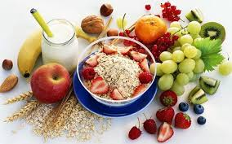
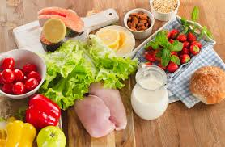
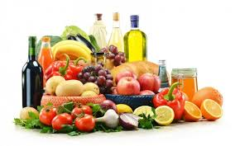

Slide 4
Питание человека должно быть регулярным, разнообразным, полноценным и сбалансированным. Такое питание обезопасит человека от многих заболеваний и страданий, а активный образ жизни, умеренная физическая нагрузка и отказ от вредных привычек помогут сделать жизнь насыщенной и яркой!
Ежедневный рацион человека должен включать все необходимые компоненты: белки, углеводы, жиры, витамины и микроэлементы – все это в сбалансированном соотношении. Любые диеты приводят к расстройствам пищеварения.

Slide 6
Умеренность в питании
Чувство насыщения запаздывает и появляется чуть позже заполнения желудка, примерно через 15 – 20 минут. Переедание нарушает пищеварение. Последствиями нарушения процесса пищеварения становятся ожирение, нарушение обмена веществ, различные заболевания желудочно-кишечного тракта: изжога, гастрит, гастроэзофагеальная рефлюксная болезнь и др.
Ожирение – это избыточное накопление жировой ткани в организме, неизбежно сопровождаемое высоким риском заболеваемости и смертности. Жировая ткань, располагаясь не только под кожей, но и обволакивая многие внутренние органы, затрудняет их работу и всего организма в целом. У человека с избыточной массой тела или ожирением часто возникают болезни сердца, повышенное артериальное давление, сахарный диабет, и, как следствие, уменьшается продолжительность жизни. Чрезвычайно опасный недуг, ожирение является сегодня одним из самых распространенных хронических заболеваний в мире. Тем не менее, до сих пор многие люди считают избыточный вес и ожирение проблемой, которую можно решить самостоятельно, и редко обращаются к врачу.

Slide 8
Здоровое пищеварение обеспечивает не только функциональное и органическое здоровье органов пищеварения, но и огромное количество микроорганизмов, населяющих их.
Наш кишечный микробиом содержит десятки триллионов микроорганизмов и более 1000 известных видов бактерий, все они имеют много важных функций в организме человека. Неудивительно, что существует значительный интерес к роли, которую кишечные микроорганизмы могут играть в здоровье и болезни не только пищеварительных систем, но и всего организма.
Здоровым пищеварением могут похвастаться лишь единицы. Что же надо есть, чтобы хорошо себя чувствовать, иметь энергию и силы для работы и творчества, а также не мучиться от тяжести в животе, изжоги и отрыжки? Многие думают, что надо принимать исключительно растительную пищу. Однако чтобы обеспечить себе здоровое питание, надо просто правильно оценить свой рацион: не злоупотреблять жирной, сладкой, обработанной и рафинированной пищей, не забывать об овощах, фруктах и зерновых продуктах.

Slide 9
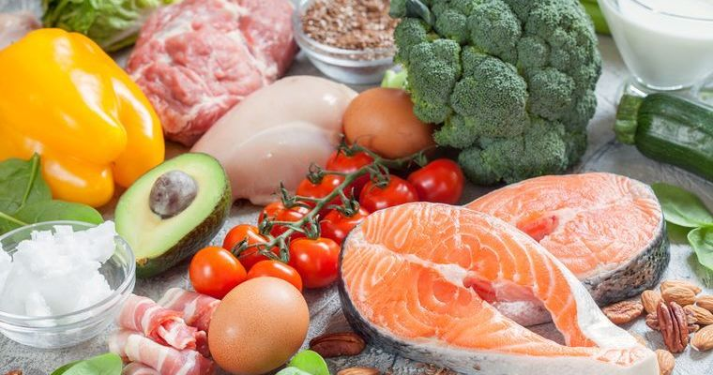

Slide 10
Непременным условием здорового питания является режим потребления пищи. Наиболее приемлем для взрослого человека 4-разовый режим: 1-й завтрак – 30%, 2-й завтрак (или полдник) –
15-20%, обед - 35-40%, ужин - 10-15 % суточной потребности в энергии. Людям пожилого возраста, а также людям, склонным к полноте, рекомендуются более частые приемы пищи (5-6 раз в день) небольшими порциями. Кишечник не любит обильного приема пищи, особенно во время ужина, а также многочасового голодания.
Также необходимо отдавать предпочтение щадящим методам приготовления пищи. Жареные продукты, маринованная и чрезмерно острая пища способствуют раздражению слизистой оболочки желудка и кишечника, нарушению перистальтики. Длительная термическая обработка продуктов растительного происхождения способствует снижению содержания в них витаминов.
Переедание нарушает пищеварение, обмен веществ, способствует развитию ожирения, атеросклероза и других заболеваний. Запомните: прием пищи требует времени.

Slide 11
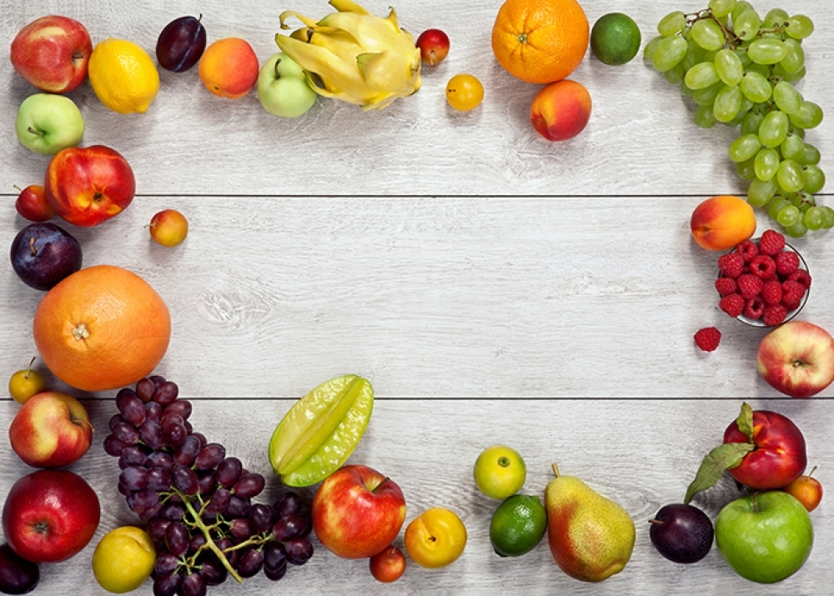
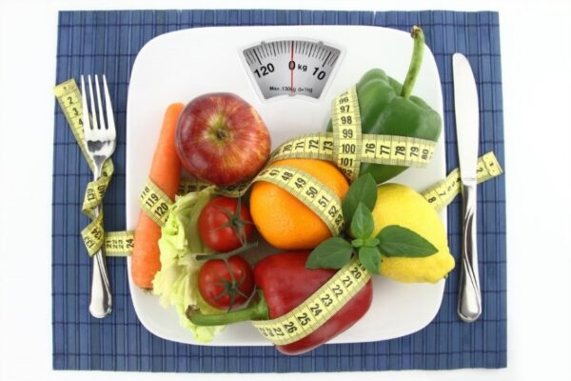

Slide 12
В рационе должно быть достаточное количество клетчатки. Основные ее источники - свежие фрукты, овощи, крупы. Отсутствие или недостаточное количество этих продуктов приводит к нарушению моторики кишечника.
Не следует злоупотреблять жирной, сладкой, рафинированной пищей. Полуфабрикаты, копчености, «фастфуд» могут содержать консерванты, красители, избыток соли, которые в свою очередь могут приводить к нарушениям функции кишечника и угнетению полезной микрофлоры.
Необходимо соблюдать гигиену. Нарушение элементарных правил гигиены приводит к возникновению кишечных инфекций, пищевых отравлений.
Спокойная обстановка, безукоризненная чистота, красивая посуда и сервировка стола – атрибуты здорового питания.
Кроме того, регулярные физические упражнения, активный образ жизни способствуют стимуляции гладкой мускулатуры кишечника и процессу пищеварения.

Slide 13
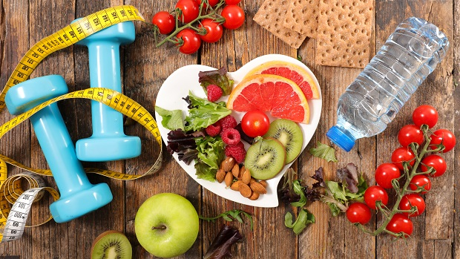

Slide 14
Простые, но важные правила,
которые необходимо соблюдать
Организуйте режим питания и придерживайтесь его. Есть нужно 4-5 раз в день, из них три приема пищи основных: завтрак, обед, ужин.
Не переедайте и не голодайте. Ешьте медленно, спокойно, тщательно пережевывайте пищу.
Сделайте свое питание не только полезным, но и разнообразным.
Следите, чтобы еда не была слишком холодной и слишком горячей.
Откажитесь от вредных привычек (курения и употребления алкоголя), фастфуда, следите за количеством соли и сахара, потребляемых в день.
Не забывайте о медицинском контроле – проходите ежегодную диспансеризацию. Если у вас есть проблемы с ЖКТ – регулярно посещайте гастроэнтеролога.

Slide 15
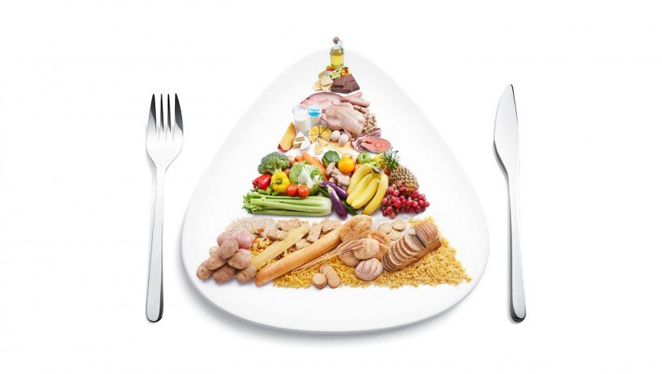

Slide 16
Основные проблемы питания
современного человека
Несоблюдение режима питания: отсутствие завтрака и обеда (в связи с ненормированным рабочим днем, командировками); плотный поздний ужин.
Несбалансированность питания: избыточное потребление легкоусвояемых углеводов, трансжиров, насыщенных жиров, соли; недостаточное потребление овощей и фруктов (менее 400 г в день), продуктов, содержащих омега-3 полиненасыщенные жирные кислоты.

Slide 17
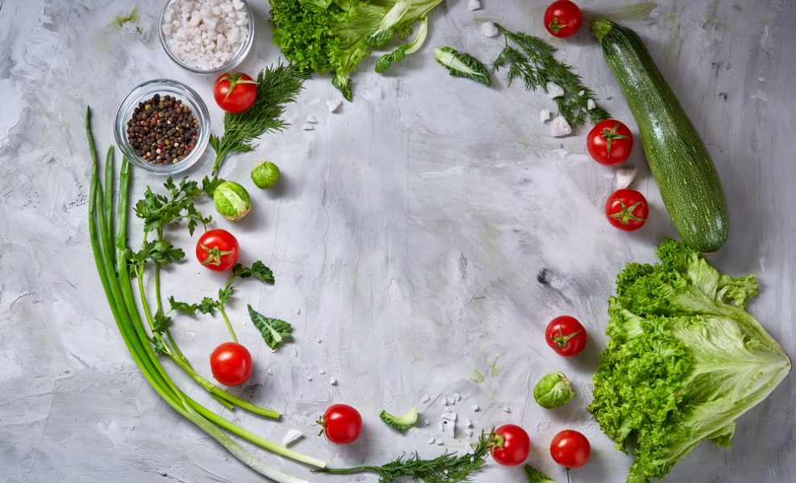
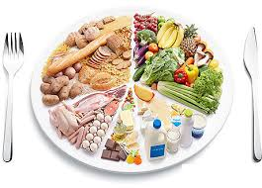

Slide 18
10 правил здорового питания
1. Ограничьте количество насыщенных жиров.
2. Ешьте орехи и не забывайте о растительном масле.
3. Замените готовые завтраки кашей или творогом.
4. Кофе или чай воды не заменят.
5. Есть нужно часто и маленькими порциями.
6. Овощи и фрукты – основа рациона.
7. Еду лучше варить или готовить на пару, но не жарить.
8. Включайте в рацион молочные продукты средней жирности.
9. Внимательно изучайте состав продуктов.
10. Готовьте дома – питайтесь правильно.
Целью соблюдения этих правил является поддержание нормальной массы тела (индекса массы тела, то есть отношения массы тела в килограммах к квадрату роста в метрах, от 19 до 25 кг/м2) и окружности талии (не более 94 см для мужчин и не более 80 см для женщин).

Slide 19
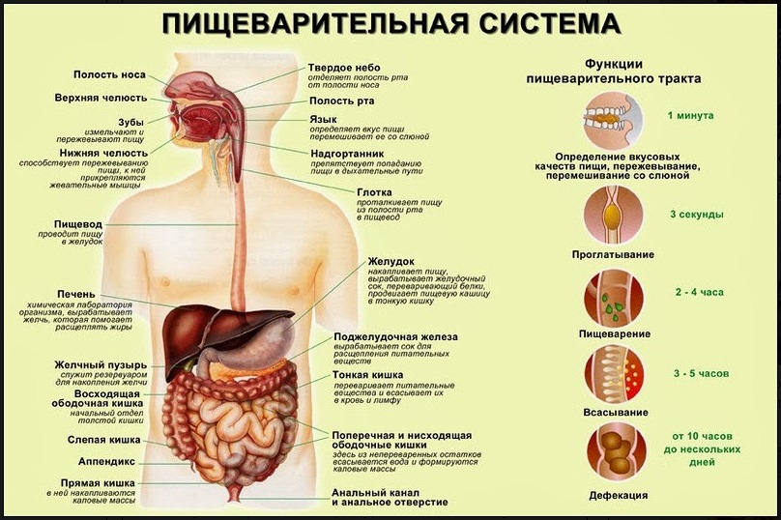

Slide 20
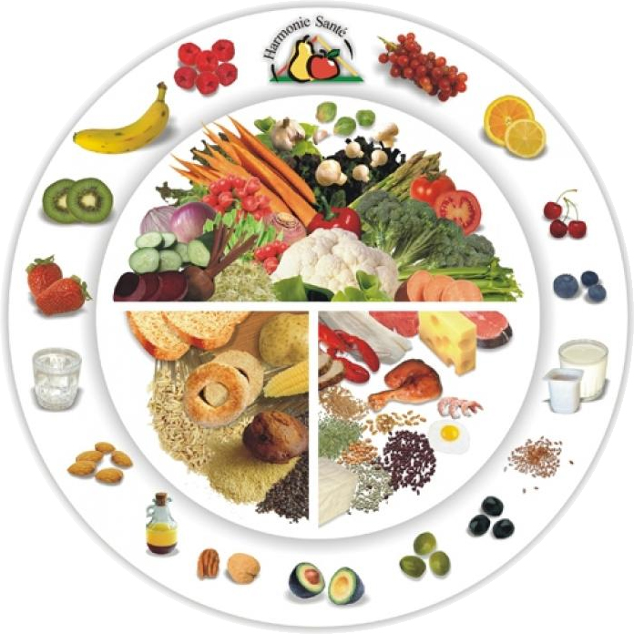
Здоровый образ жизни, элементом которого является культура питания, должен стать потребностью каждого человека.
Соблюдение принципов рационального питания позволит сохранить здоровье и предотвратить ряд заболеваний!
Расстройствами органов пищеварительной системы страдают более 50–60% взрослого населения, а в крупных городах эта цифра возрастает до 95%.Статистика среди детей (от 0 до 17 лет) еще более удручающая, у них заболевания органов пищеварения находятся на 2-м месте.

Slide 21
Рациональное питание должно быть полноценным, разнообразным по продуктам и видам блюд, сбалансированным по компонентам, в зависимости от возраста человека, вида его деятельности и состояния здоровья, и, наконец, вкусным. Правильное рациональное питание и его значение для здоровья человека трудно переоценить: такое питание соответствует здоровому образу жизни и не вредит человеку. В основе концепции рационального питания лежит идея о том, что питание призвано давать человеку все необходимые для полноценной активной жизнедеятельности компоненты и вещества, при этом продлевать активный период жизнедеятельности и укреплять здоровье человека.

Slide 22
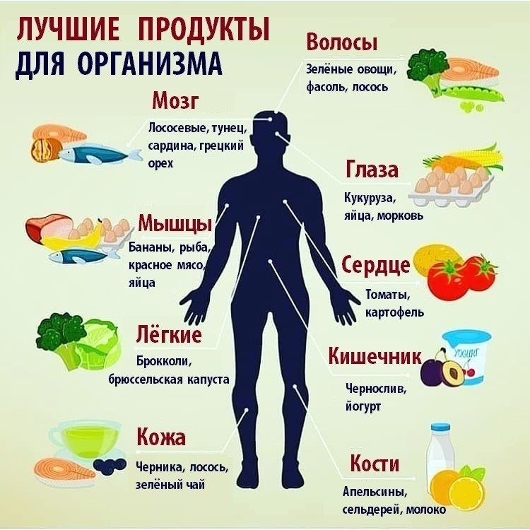

Slide 24
Ужинать нужно не менее, чем за 2 часа до сна. На ужин лучше всего съедать овощные блюда, лёгкие каши с фруктами, соки, кефир, муссы, пюре, овощные салаты.
После ужина неплохо прогуляться перед сном по свежему воздуху. Раз в неделю нужно контролировать вес. Именно весы подскажут, правильно ли организован рацион питания.
Для улучшения самочувствия можно раз или два раза в неделю организовывать разгрузочные дни с употреблением кефира, свежевыжатых фруктовых соков, фруктов и сырых овощей.
Соблюдение принципов правильного сбалансированного питания является важнейшим условием здорового образа жизни, и, как правило, повышения иммунитета и защитных сил организма против неблагоприятных проявлений экологии и заболеваний, а также борьбы с лишним весом. Правильное рациональное питание и его значение для здоровья человека должны стать направлениями образа жизни, известными каждому из нас.
Питайтесь правильно и будьте здоровы!

Slide 25
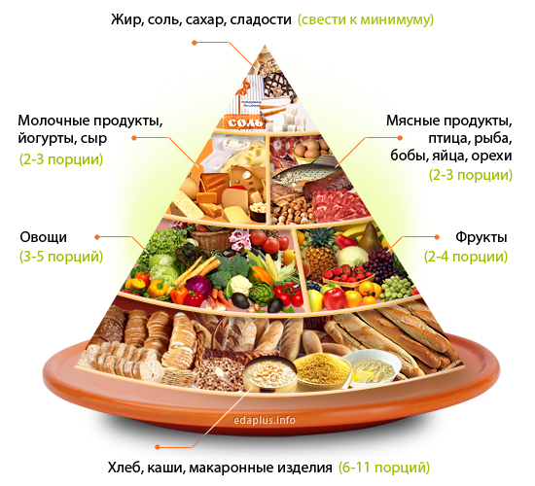

Slide 26
615.874.2
М423
Медкова, Ирина Львовна.
Пища, которая лечит / И.Л. Медкова, Т.Н. Павлова. - Москва : МСП, 1995. - 511 с.

Slide 27
615.874.2
С336
Сечански, Имрих.
Диетическая кулинария: не бойтесь диеты / И. Сечански, А. Хорватова. - Братислава : Словарь, 1989. - 247 с.

Slide 28
615.874(031)
С343
Сивохина, Инна Карповна.
Справочник по лечебному питанию / И. К. Сивохина. - Москва : Новая Волна, 2000. - 352 с.

Slide 29
615.874.2
Р851
Руководство по диетологии / под ред. А. Ю. Барановского. - Санкт-Петербург ; Москва ; Харьков ; Минск : ПИТЕР, 2001. - 544 с. - (Соврем. мед-на).

Slide 30
615.874
Ш379
Шевченко, Виталий Пименович.
Клиническая диетология : [руководство] / В. П. Шевченко ; под ред. В. Т. Ивашкина. - Москва : ГЭОТАР-Медиа, 2014. - 243, [2] с.

Slide 31
615.874
А496
Алёшина, Наталья Алексеевна.
Основы лечебного питания / Н. А. Алёшина. - Москва : Вече, 2010. - 398, [1] с. - (Медицинский справочник).

Slide 32
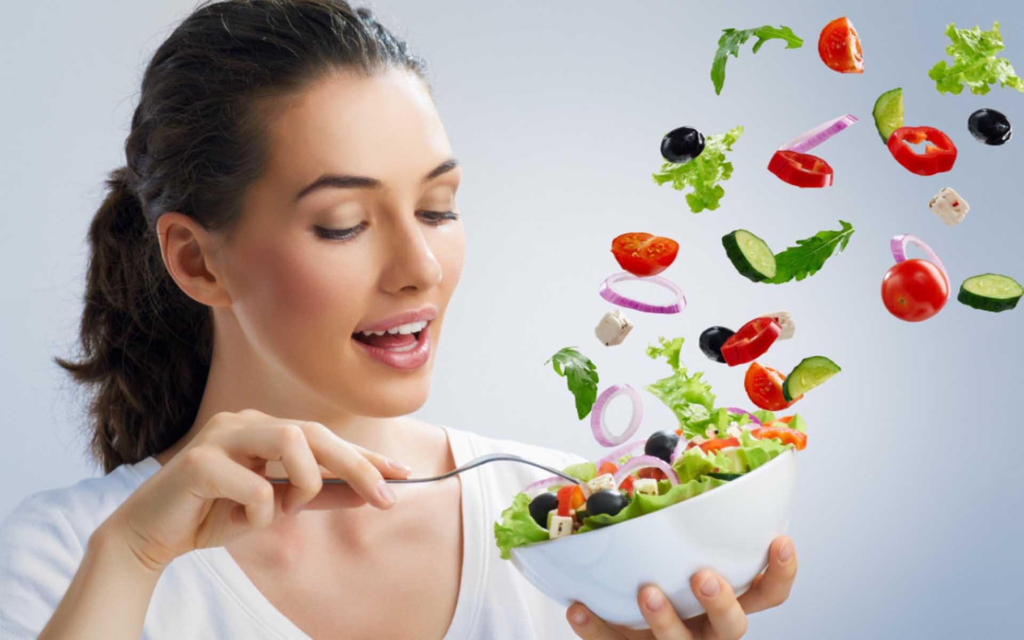
Здорового пищеварения!

